Slide 1


PROJECT
TimeSorter
한국어 일정 우선순위 정렬 비서 — Qwen3.5-4B 파인튜닝
SFT → DPO 파이프라인 · 4축 JSON 채점 · RTX 12GB QLoRA
할 일 목록을 긴급도·중요도·의존성·시간제약 4축으로 채점해 실행 순서를 제안
2026 · 06 · 17
팀원
소석영 · 김경한 · 봉정근

Slide 2
OVERVIEW
프로젝트 개요 — 무엇을 푸는가?
스마트폰·PC에서 '오늘 할 일'을 입력하면, AI가 페르소나와 맥락을 이해해 실행 순서를 제안하는 개인 비서 코어 모델.
단순 키워드 정렬이 아니라, 각 태스크를 4개 축으로 1–5점 채점하고 근거를 함께 제시한다.
입력
출력 (4축 JSON) - 긴급, 중요, 의존, 시간
[페르소나] 최건호 (플랜트공학 기술자, 63세) 오늘: 2026-03-30
- 배관 열손실 검토표 제출 (3/30 09:30)
- 공정안전성 회의자료 초안 (4/4 10:00)
- 현장 펌프 진동 기록 정리 (마감 없음)
- 열교환기 시험 보고서 (3/30 15:00)
- 부식 코팅 검토 의견 (3/29 18:00 → 지남)
우선순위: 1 → 4 → 2 → 3 → 5
① 배관 검토표 [긴급5·중요4·의존1·시간5]
④ 열교환기 보고서 [긴급4·중요4·의존2·시간4]
② 회의자료 초안 [긴급2·중요4·의존3·시간2]
③ 펌프 기록 정리 [긴급1·중요2·의존1·시간1]
⑤ 부식 검토 [긴급1·중요1·의존1·시간1] 이미 지남
→ 지난 일정은 자동 강등·최하위 배치
2

Slide 3
DATA SOURCE
원본 데이터셋과 증강 - 처리 절차
V1(원시 데이터 생성) : 김경한
V2(SFT 위한 DATA 셋) : 소석영
V3(DPO 선호도 DATA 셋) : 소석영
anakin87/
events-scheduling
(영문, 500행)
nvidia/
Nemotron-Personas-Korea
(한국어, 100만행)
1. 페로소나 적용된 스케쥴 DATA 생성
(이벤트 스케줄링용 합성 데이터셋 : 아이디어
+ 한국형 합성 페르소나 데이터셋 : 컨셉)
☞ 페르소나별 우선순위(5개)
(JOB 5개 * 1,000개) : 약 5,000개
- job 5 개 ? 전화상담원
2. 파싱, 활용능력 향상 : Json 포맷 적용
한글변환
V1
V1
V2
V3
Hugging Face
이벤트 스케줄링용
합성 데이터셋
겹치는 일정들 중에서 무엇을 선택해
가장 좋은 하루 일정을 만들지 학습시키는 데이터셋
(우선순위 X, 최상 1개)
이벤트 스케줄링용 데이터셋
“시간표 생성 능력”을 학습시키는 데이터 +
한국형 합성 페르소나 데이터셋
“한국 사람의 생활·업무 맥락과
개인 성향”을 반영하게 하는 데이터
1. SFT 추가 골격 검증(2차 정제)
- V2 데이터셋 json 표현 다양
☞ json 데이터셋 통일
2. DPO을 위한 선호도 데이터셋
(정답지-오답지) => 약 21,000개
NVIDIA가 Hugging Face에 공개한
한국형 합성 페르소나 데이터셋
한국 지역·직업·생활방식·관심사·전문성 등 반영한 가상 인물 프로필 100만개 데이터셋
(우선순위 없음 => “페르소나 표현”)
“한국적 생활환경과
개인 성향을 고려한
맞춤형 일정 추천 모델”
문제점
1. 학습 수행이 되지 않음 ☞ 성능 저하
- nvida 데이터셋은 스케쥴 DATA가 아님(페르소나 중심 표현)
- 데이터(이벤트 스케쥴링, nvidia Personas) 간의 상관관계가 약해
2. 데이터 양 너무 많음 ☞ 병합 처리시 중간 멈춤(500개 * 100만개)
3

Slide 4
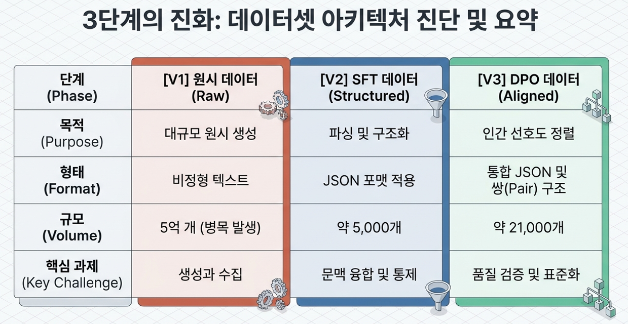
DATA SOURCE
원본 데이터셋과 증강 - 처리 절차

Slide 5
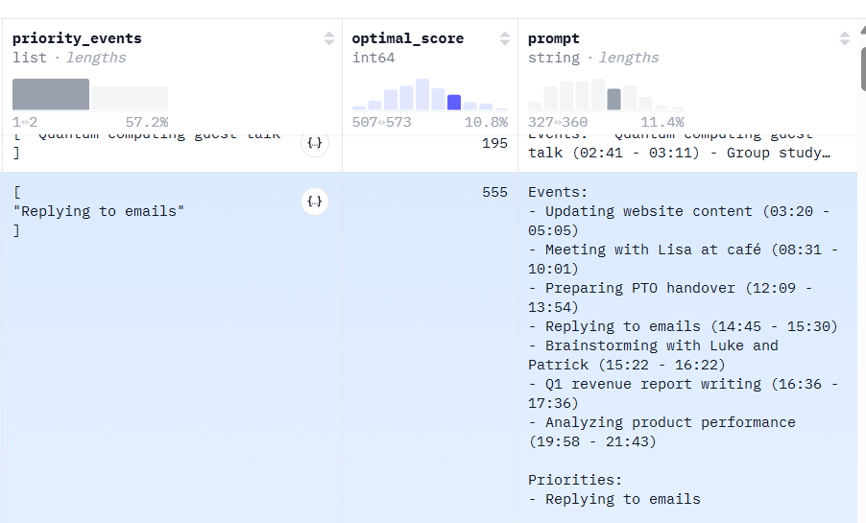
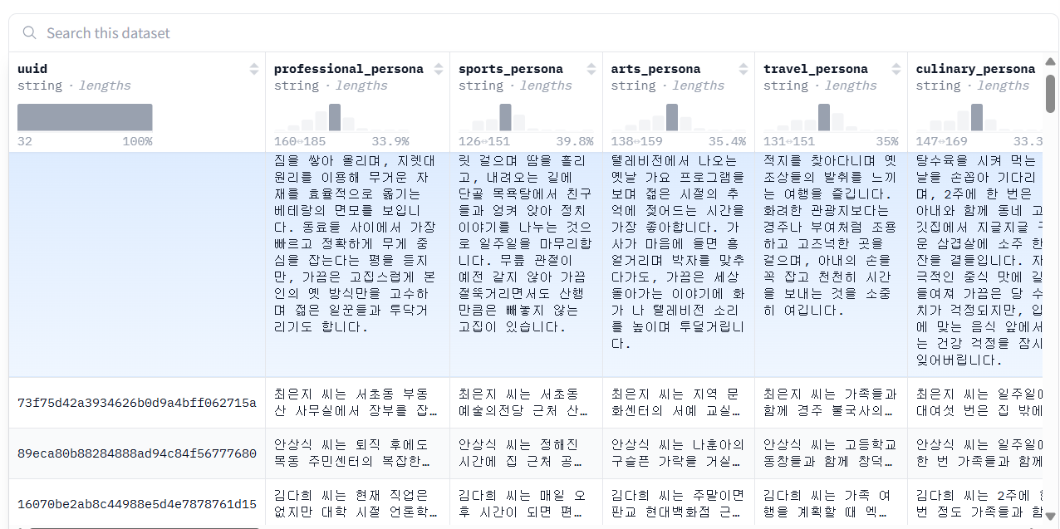
DATA SOURCE
원본 데이터셋과 증강 — V1(원시데이터 생성)
우선순위 없음 => 최상의 1개
우선순위 없음 => “페르소나 표현”
“한글변환Ｘ”
“한글변환”

Slide 6
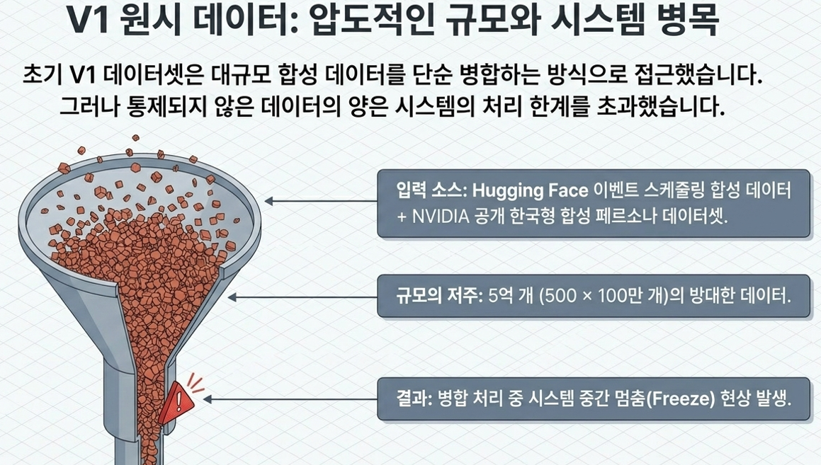
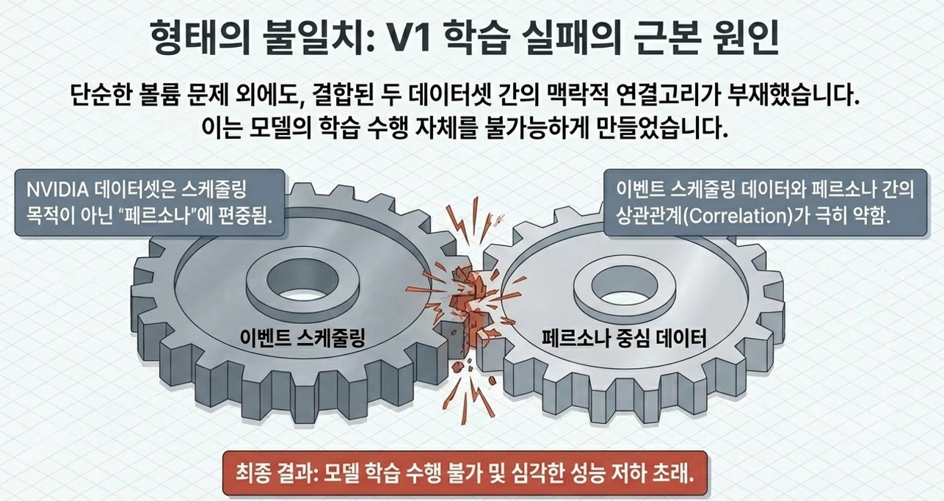
DATA SOURCE
원본 데이터셋과 증강 — V1(원시데이터 생성)

Slide 7
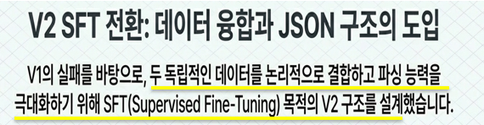
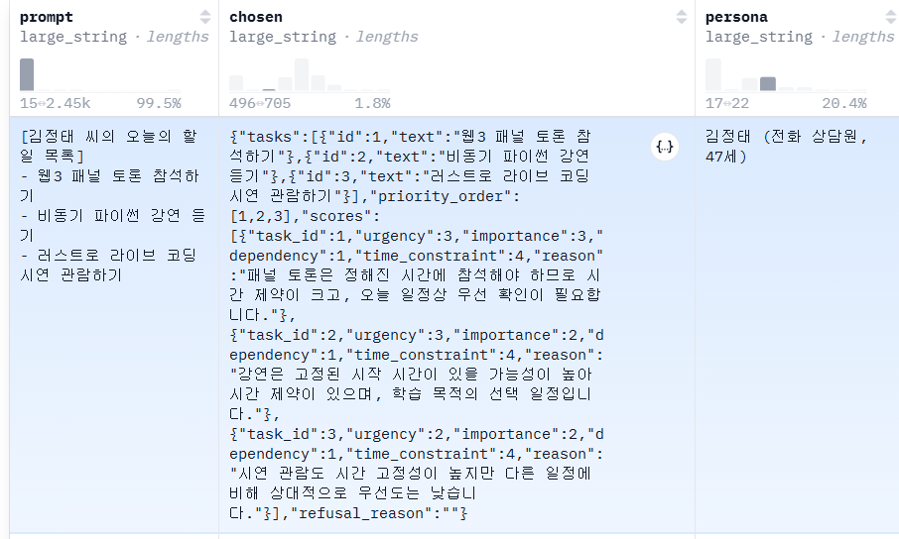
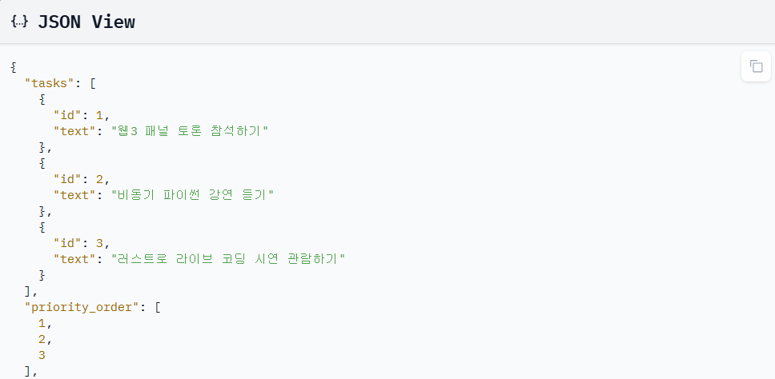
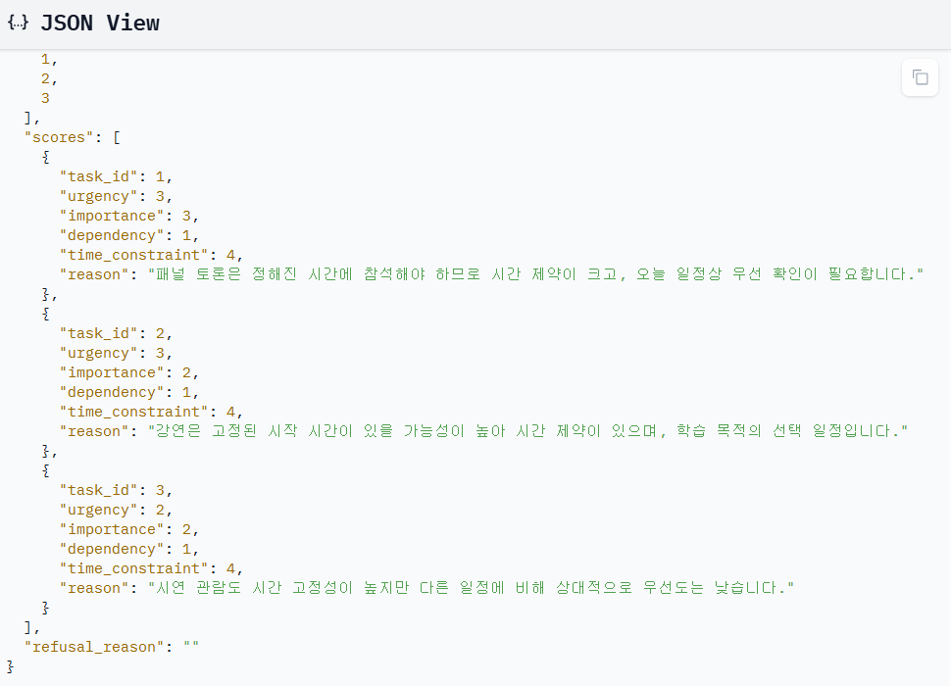
DATA SOURCE
원본 데이터셋과 증강 — V2(SFT 데이터셋)

Slide 8
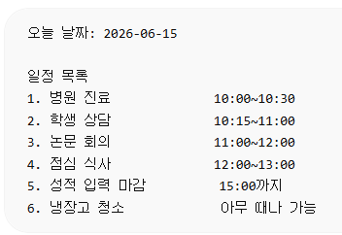
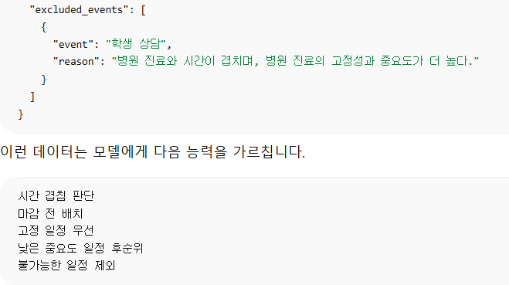
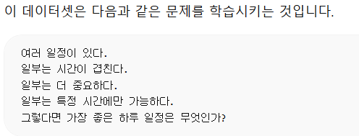
DATA SOURCE
V2(SFT 위한 DATA 셋)
이벤트 스케줄링용 합성 데이터셋: 아이디어
제외
문제발생：시간겹침

Slide 9
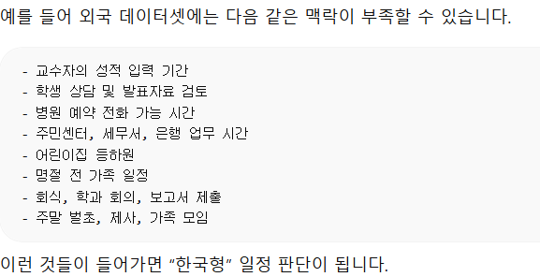
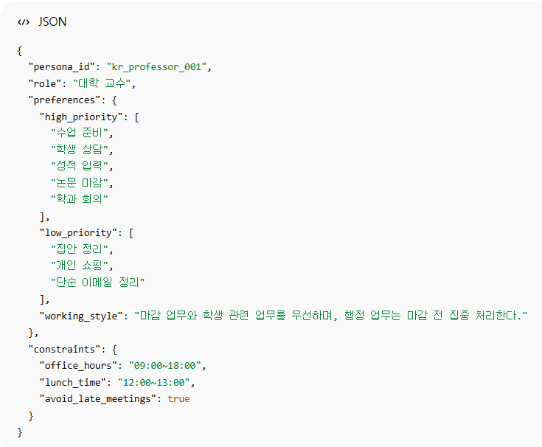
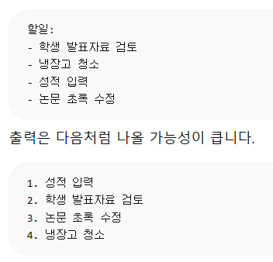
DATA SOURCE
V2(SFT 위한 DATA 셋)
한국형 합성 페르소나 데이터셋: 컨셉
단순히 “사용자 성격”만 만드는 것이 아님． 한국 사회의 생활 리듬, 직장 문화, 학교 일정, 가족 의무, 병원·행정 업무 같은 맥락을 넣는 것
학생·성적·연구 업무를 생활 업무보다 우선
입력
한국형 일정
출력

Slide 10
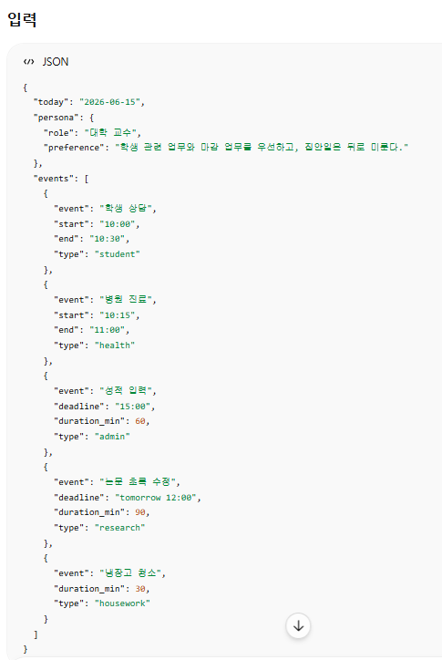
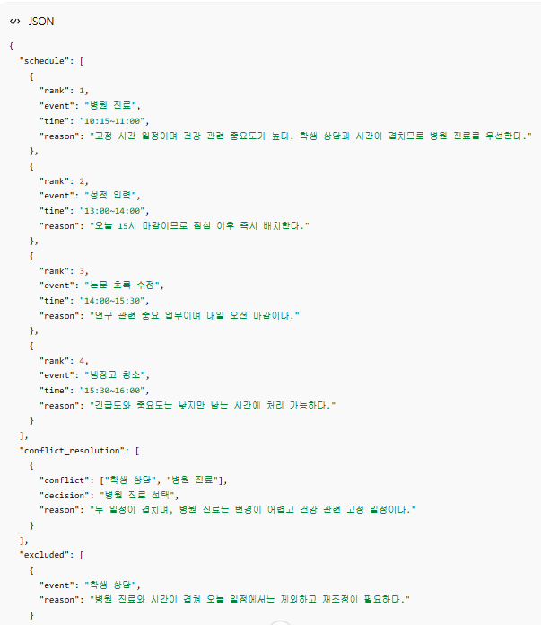
DATA SOURCE
V2(SFT 위한 DATA 셋)
출력
시간겹침

Slide 11
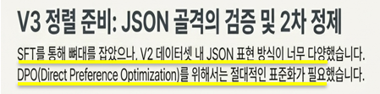
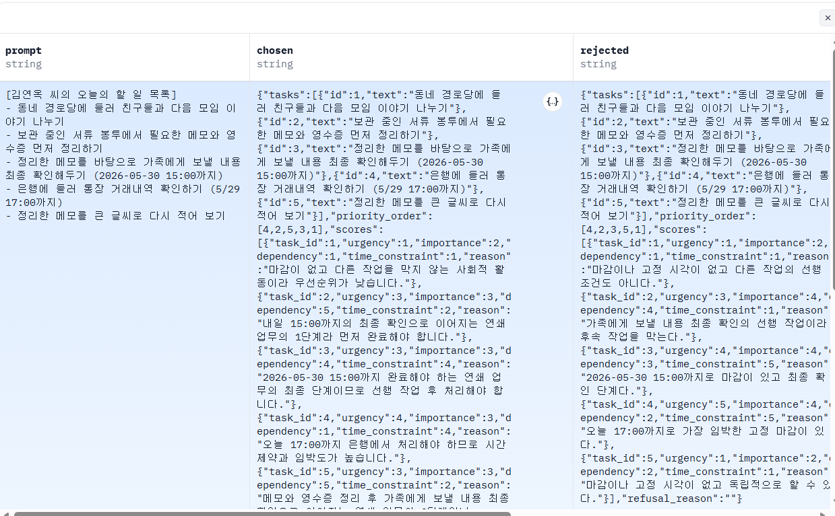
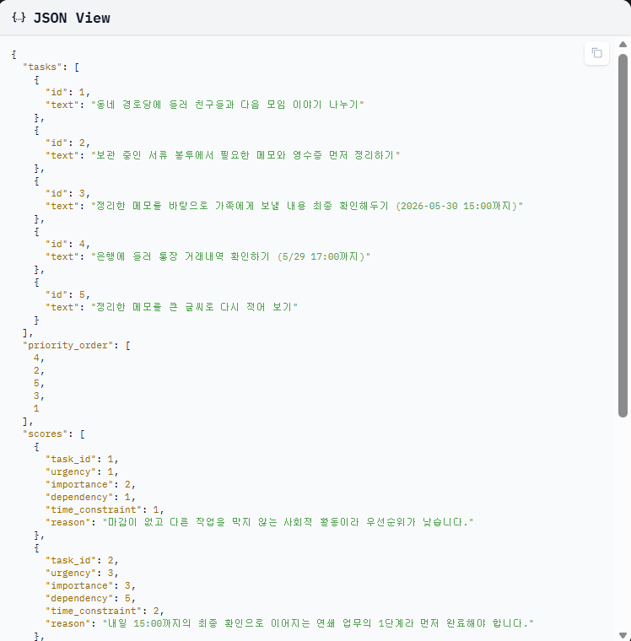
DATA SOURCE
원본 데이터셋과 증강 — V3(DPO 선호도 데이터 생성)

Slide 12
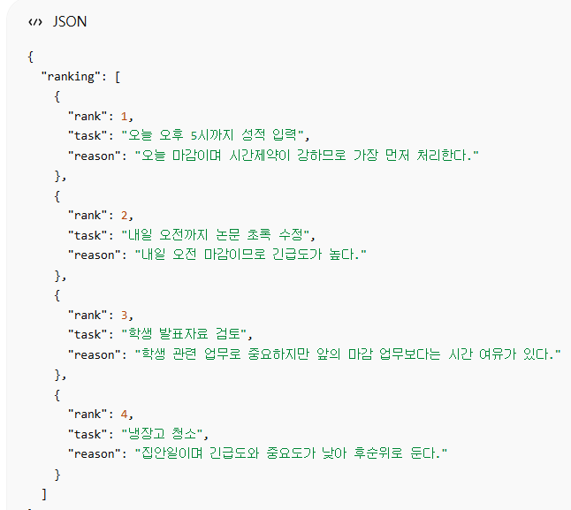
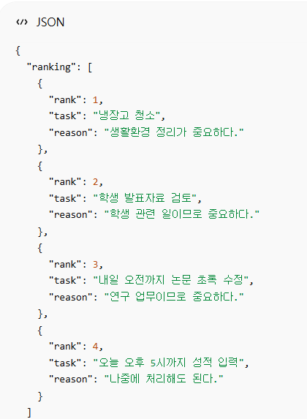
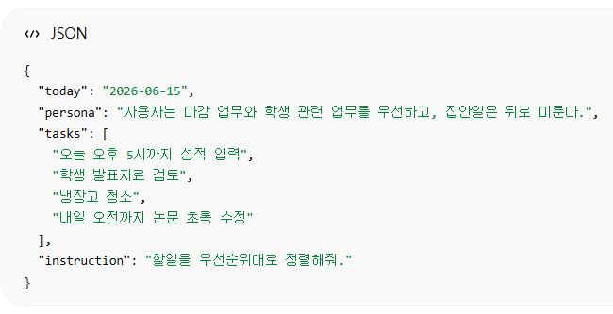
DATA SOURCE
V3(DPO 선호도 데이터 생성)
이 답변이 더 좋다(chosen), 이 답변은 나쁘다(rejected)”를 비교해서 학습시키는 데이터셋
즉, 모델이 사용자 기준에 맞는 우선순위 판단을 더 잘 선택하도록 만드는 단계
chosen: 좋은 답변
rejected: 나쁜 답변
입력

Slide 13
OUTPUT FORMAT
DPO 출력 포맷 규격 — 4축 JSON
규격화 의도 4가지
• JSON 단일 출력 강제
앱이 후처리 없이 바로 파싱·렌더링. 자유 텍스트는 연동 불가
• 점수와 순서의 분리
scores(왜, reason) ↔ priority_order(결과) 분리
→ 후처리 ScoreRanker로 모순 교정
• 4축 다축 채점
단순 긴급순이 아닌 긴급·중요·의존·시간을 독립 채점
• 원문 보존 (tasks.text)
id-텍스트 매핑 강제로 항목 요약·누락 차단
13

Slide 14
SCORING
DPO 4축 채점 기준 (각 1–5점)
축 | 의미 | 5점 | 1점
urgency 긴급도 | 마감/시작 임박도 마감이 얼마나 임박했는가? | 오늘 마감 (오전=5·오후=4) | 마감 없음 / 이미 지난 일정 마감 없음
importance 중요도 | 페르소나 목표 영향도 실패하면 영향이 큰가? | 결정적 (에스컬레이션·위약금·법적기한) 법적 기한, 큰 손해, 중요한 목표 | 옵션 (없어도 무방) 안 해도 큰 문제 없음
dependency 의존성 | 후속 작업 블로킹 정도 이 일을 해야 다른 일이 진행되는가 ? | 다수 후속의 선행 입력 후속 작업이 많이 걸려 있음 | 완전 독립 혼자 독립된 일
time_constraint 시간제약 | 고정 시각 강도 특정 시간에만 가능한가? | 시각 고정 (회의 등) 회의, 병원 예약, 전화 가능 시간 | 언제든 가능 아무 때나 가능
우선순위 결정 로직 (단순 합산 아님)
① 이미 지난 일정 → 무조건 최하위(urgency·tc 강제=1)
② 의존성 체인 → 선행부터 연속 배치(어떤 일을 하려면 먼저 끝나야 하는 일이 있을 때, 그 선행 작업을 앞에 두고 관련 작업들을 끊지 않고 이어서 배치한다는 의미)
③ 나머지 → 4축 종합 판단
14

Slide 15
EVOLUTION
데이터셋 진화 v1 → v5
버전 | 출력 형식 | 핵심 추가 | 기대효과 | 데이터
v1 | 자유 텍스트 모델에게 그냥 자연어 답변을 학습 | 페르소나 기반 우선순위 | 말투·관점 반영 (앱 파싱 불가) 사람이 읽기에는 괜찮지만 프로그램이 평가하기 어려움 | 5,999
v2 | 4축 점수 JSON 구조화 할일을 4가지 기준으로 점수화 -긴급도·중요도·의존성·시간제약 | 구조화·앱연동·설명가능성 | 4축 정렬 근거 정량화 오늘이 며칠인지, 마감이 지났는지, 내일인지를 정확히 판단하는 날짜 개념 없음. | 10,958
v3 | 4축 JSON(날짜 규칙 추가=> 날짜추론) 오늘 날짜와 지난 일정 규칙 추가 -today를 명확하게 넣음.(날짜개념) | 오늘 날짜 주입·지난 일정 규칙 | 날짜 혼동 해결 (dated 38→77%) | 1,978
v4 | 4축 JSON(정답 출력 중심 학습) 데이터 품질 개선 및 정답 출력 중심 학습 -정답 형식을 더 깔끔하게 만들고, 모델이 정답 출력 부분에 집중해서 학습 | 이중 생성·prompt loss 마스킹 | 모델이 원하는 형식과 기준에 맞게 우선순위를 정하는 비율향상 56.7 → 77.3% (+20.6%p) | 989
v5 | 4축 JSON(DPO 선호학습) 좋은 답/나쁜 답 비교를 통한 DPO 선호학습 -입력에 대해 좋은 답변과 나쁜 답변을 함께 보임 | on-policy DPO·체인 보강 | 성능 보존 + 날짜 미세 개선 v4에서 이미 좋아진 전체 우선순위 성능은 떨어뜨리지 않으면서, 날짜 판단 오류만 조금 더 줄음 | 1,368
SFT
DPO

Slide 16
PIPELINE
학습 파이프라인 & RTX 12GB 제약 극복
Base Qwen3.5-4B
→
SFT v4 포맷·규칙 주입
→
DPO v5 선호 미세조정
12GB VRAM 한계 극복 기법
• QLoRA 4-bit NF4 — 4.2B 모델 + 248K vocab을 12GB에 적재
• MemEfficientDPOTrainer — chosen/rejected [1,T] 순차 처리 + 청킹 log_softmax + 수동 gradient 주입
(248K vocab → [2,T,248K] logits ~1.1GiB, 표준 DPO 불가 → 자체 구현)
• prompt loss 마스킹 — 응답 토큰에만 loss → 학습 밀도 ~2.5배
• Qwen3.5 CUDA 버그 우회 — is_fast_path_available 강제 패치 (fla delta-rule)
• precompute_ref_log_probs — ref 모델 forward 사전 계산으로 메모리 절감
16

Slide 17
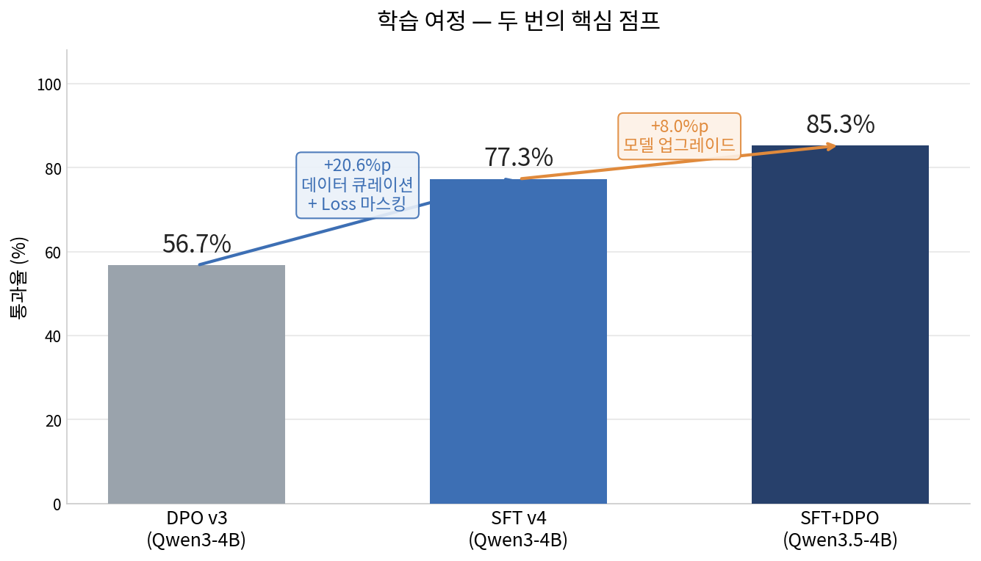
RESULTS
벤치마크 — 학습 여정의 두 점프
성능 점프는 모델 구조가 아니라 데이터 큐레이션(+20.6%p)과 모델 업그레이드(+8.0%p)에서
17

Slide 18
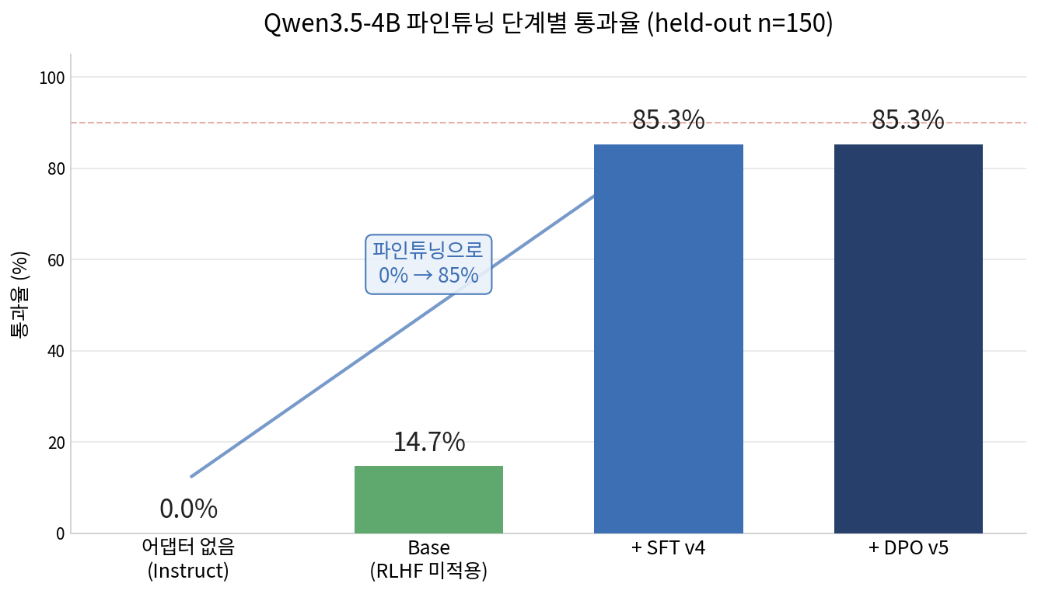
RESULTS
Qwen3.5-4B 파인튜닝 단계별 통과율
어댑터 없음 0% → Base 14.7% → SFT 85.3% → DPO 85.3% (held-out n=150)
18

Slide 19
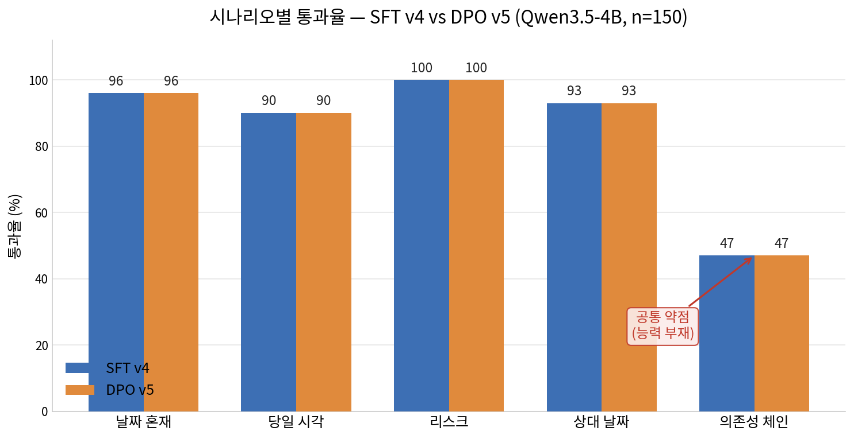
RESULTS
시나리오별 통과율 — SFT vs DPO
대부분 시나리오 90~100% · 의존성 체인만 47%로 공통 막힘 (SFT·DPO 동일, n=150)
19

Slide 20
COMPARISON
4모델 실제 출력 비교 (동일 쿼리)
쿼리(시나리오) | Base | Instruct | SFT v4 | DPO v5
날짜혼재 / 당일시각 / 리스크 / 상대날짜 | — | — | — | —
6쿼리 통과 합계 | 2/6 | 0/6 | 5/6 | 5/6
Instruct (어댑터 없음) — ❌ 파싱 실패
"tasks": [
"배관 열손실 검토표를 정리해...",
"4월 4일 10:00까지 회의자료...",
... ]
tasks를 문자열 배열로 출력 (객체 아님)
→ 추론은 합리적이나 스키마 위반으로 파싱 실패
SFT v4 — ✅ 통과
{"tasks":[{"id":1,"text":"배관..."},
{"id":2,"text":"회의자료..."}, ...],
"priority_order":[1,4,2,3,5],
"scores":[...]}
정확한 {id,text} 객체 스키마 준수
→ 지난 일정(id=5) 최하위, urgency=1 강등
20

Slide 21
KEY FINDING ①
파인튜닝의 1차 효과는 '스키마 준수'
"instruct 0%"는 추론 실패가 아니라 스키마 미준수 — tasks를 ["문자열"]로 출력해 파싱 실패.
내용만 채점(포맷 무시)하면 instruct 34.0% · base 31.3% — 추론 능력의 1/3은 이미 있었고, 파인튜닝이 앱 규격으로 고정한 것.
모델 | 통과율(n=150) | 원인
Qwen3.5-4B instruct (no FT) | 0.0% | tasks를 문자열 배열로 출력 → 파싱 실패
Qwen3.5-4B-Base (no FT) | 14.7% | 시스템 프롬프트 스키마 예시를 더 충실히 모방
+ SFT v4 | 85.3% | 정확한 JSON 스키마 + 채점 규칙 학습
역설: base가 instruct보다 통과율이 높다 (2/6 vs 0/6) — RLHF instruct가 오히려 스키마를 '재해석'
→ 파인튜닝은 '없는 추론 주입'이 아니라 '앱이 파싱할 정확한 출력 규격 고정'이 핵심
21

Slide 22
KEY FINDING ②
DPO는 '능력 부재'를 해결하지 못한다
의존성 체인에서 SFT v4와 DPO v5가 글자 단위로 동일하게 실패
같은 priority_order [5,3,4,1,2], 같은 dependency=2 → 동일한 위반 2건. DPO가 체인을 전혀 안 옮겼다.
시나리오 | SFT v4 | DPO v5 | 변화
날짜혼재·당일시각·상대날짜 | 90~100% | 100% | 유지/소폭 개선
의존성 체인 | 47% | 47% | 0 (불변)
왜 DPO가 체인을 못 고쳤나
• DPO는 '모델이 정답을 생성할 수 있는데 잘못 선택'할 때만 효과적 — 체인은 4B 모델의 능력 부재라 선호학습으로 안 됨
• reward_accuracy 98.9% → 이미 아는 것을 재학습한 셈 (가중치 변화 미미)
• 해결책: 4–5단계 긴 체인 특화 SFT 데이터 3× 증량 (선호학습이 아닌 능력 보강)
22

Slide 23
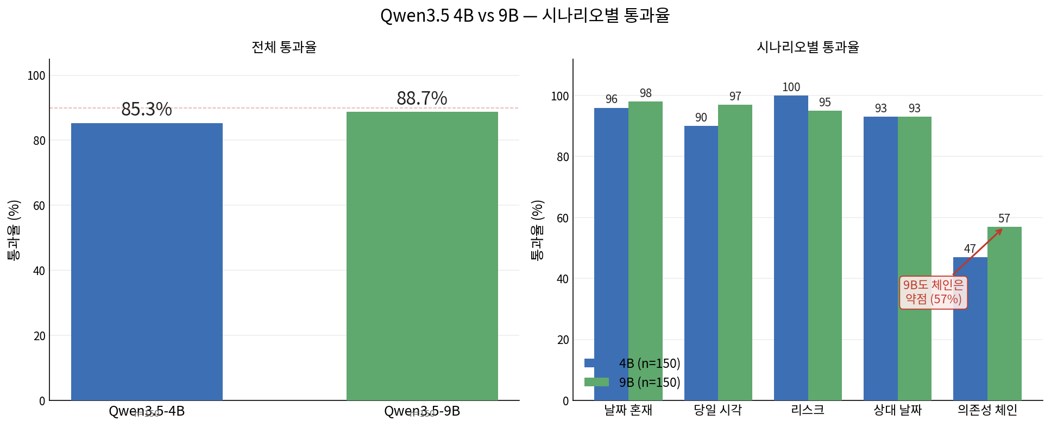
RESULTS
모델 크기 효과 — Qwen3.5 4B vs 9B
동일 표본(n=150): 4B 85.3% vs 9B 88.7% (+3.4%p) — 9B는 당일시각·체인에서 앞섬
→ 체인은 4B 47%·9B 57%로 둘 다 미해결 — 모델 크기가 아니라 SFT 데이터 보강 문제
23

Slide 24
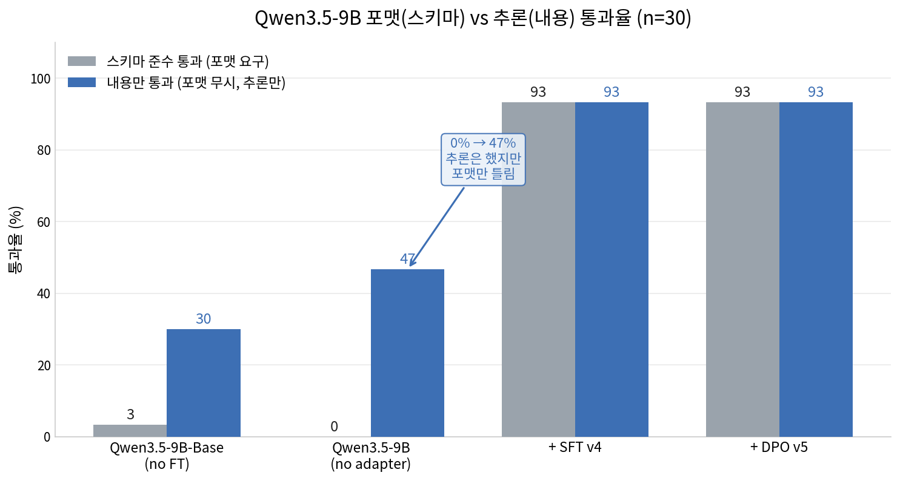
RESULTS
Qwen3.5-9B 4-way — 포맷 vs 추론 (n=30)
9B도 4B와 동일 패턴 — no-adapter 스키마 0%지만 내용 46.7%(포맷만 미준수), SFT가 93.3%로 고정
SFT=DPO 완전 동일(체인 4/6 고착) — 9B에서도 DPO가 체인을 못 옮김
24

Slide 25
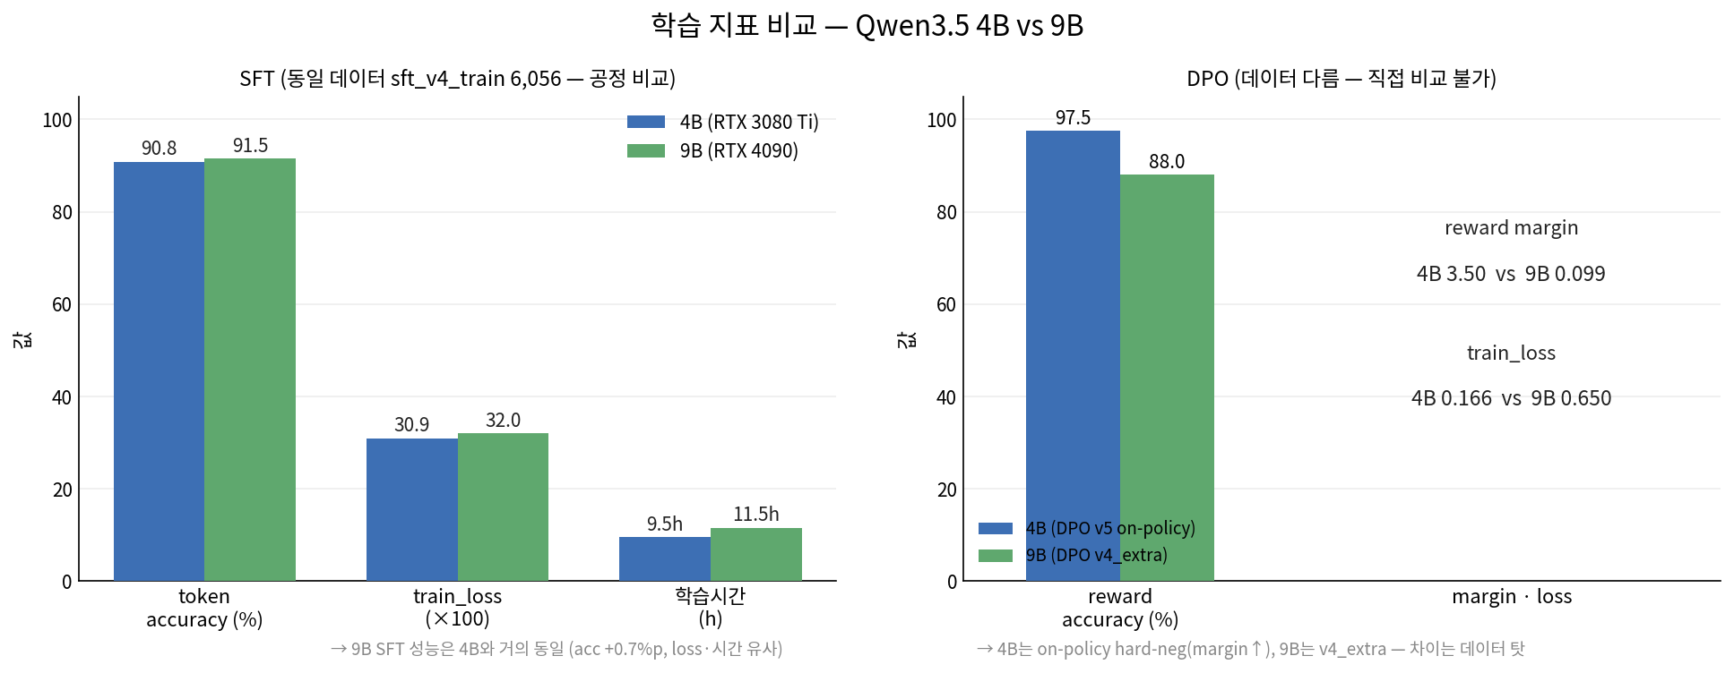
TRAINING METRICS
학습 지표 비교 — 4B vs 9B
지표 | 4B | 9B
파라미터 | 4.2B | 9.4B
GPU | 3080Ti 12G | 4090 24G
SFT train_loss | 0.309 | 0.320
SFT token acc | 90.8% | 91.5%
SFT 시간 | 9.5h | 11.5h
DPO reward_acc | 97.5% | 88.0%
DPO margin | 3.50 | 0.099
DPO 시간 | ~0.5h | 2.5h
검증(n=150) | 85.3% | 88.7%
SFT(동일 데이터): 9B도 4B와 거의 동일 — 모델 2.3×로도 SFT 학습 이득 미미
DPO(데이터 다름): margin 차이(3.50 vs 0.099)는 모델이 아닌 데이터 난이도(on-policy vs v4_extra) 탓
25

Slide 26
결론 & 향후 과제
• 성능 점프는 데이터 품질·loss 마스킹에서 나왔다
DPO/GRPO 선호학습 단독으로는 한계 약점을 못 옮김 (+20.6%p는 SFT 데이터 큐레이션)
• 파인튜닝의 1차 효과는 정확한 JSON 스키마 준수
instruct 0% → SFT 90%: 추론이 아닌 출력 규격 고정이 핵심
• 의존성 체인은 미해결 — SFT 데이터 증량이 다음 레버
4–5단계 긴 체인 특화 데이터 3× 증량으로 능력 자체를 보강해야
최종 성과: Qwen3.5-4B 85.3% · Qwen3.5-9B 88.7% (RTX 4090) — 둘 다 held-out n=150
26

